Slide 1
Государственное автономное учреждение Калужской области
«Центр государственно-частного партнерства
Калужской области»
МЕТОДИЧЕСКИЕ РЕКОМЕНДАЦИИ ПО РАЗВИТИЮ ГЧП
НА ТЕРРИТОРИИ КАЛУЖСКОЙ ОБЛАСТИ
2020 г.
1

Slide 2
ГЧП КАК МЕХАНИЗМ РАЗВИТИЯ РЕГИОНАЛЬНОЙ ЭКОНОМИКИ
Снижение нагрузки на областной бюджет
Повышение качества оказываемых услуг
Интенсификация экономического роста
Развитие инфраструктуры и использование нововведений
Повышение эффективности в строительстве, эксплуатации
Широкий доступ к рынкам частного капитала
2

Slide 3
ВИДЫ ИНФРАСТРУКТУРЫ
Объект ГЧП – объект транспортной, инженерной и социальной инфраструктуры
Инфраструктура - совокупность сооружений, зданий, систем и служб, необходимых для функционирования экономики и обеспечения условий жизнедеятельности населения. Наиболее часто ГЧП реализуется в следующих сферах инфраструктуры:
Транспортная инфраструктура
автомобильные дороги
железные дороги
аэропорты
Инженерная инфраструктура
электроэнергетика
водоснабжение и водоотведение
газоснабжение
теплоснабжение
Социальная инфраструктура
здравоохранение
образование
спорт
культура
туризм и рекреация
3

Slide 4
ЦЕЛЬ МЕТОДИКИ ПО РАЗВИТИЮ ГЧП
Цель методических рекомендаций – сформировать единый подход к процессу развития ГЧП на территории Калужской области, в том числе:
В части государственной политики в сфере ГЧП
формирование политики субъекта РФ в сфере ГЧП
процесс государственного управления сферой ГЧП
совершенствование нормативной правовой базы субъекта РФ
В части управления проектами ГЧП
поиск и отбор проектов ГЧП
оценка рисков по проекту
определение структуры финансирования проекта
мониторинг и контроль исполнения проектов
4

Slide 5
ФОРМИРОВАНИЕ СИСТЕМЫ ГОСУДАРСТВЕННОГО УПРАВЛЕНИЯ В РЕГИОНЕ
Цель методических рекомендаций – сформировать единый подход к процессу развития ГЧП на территории Калужской области, в том числе:
Анализ существующей нормативной правовой базы в субъекте Российской Федерации
Утверждение системы межведомственного взаимодействия
Организация обучения государственных гражданских и муниципальных служащих
Определение приоритетных отраслей и формирование перечня пилотных проектов
Формирование пула кредитных учреждений, инвесторов и консультантов
Встраивание системы государственного управления ГЧП в программные документы и региональную стратегию развития
Утверждение и интеграция методик реализации проектов ГЧП
5

Slide 6
ЭЛЕМЕНТЫ СИСТЕМЫ ГОСУДАРСТВЕННОГО УПРАВЛЕНИЯ ГЧП В РЕГИОНЕ
Политика ГЧП
Процессы реализации ГЧП
Контроль программы развития ГЧП
Государственное управление финансами
Нормативно-правовая база
6

Slide 7
ЭТАПЫ РАЗВИТИЯ СИСТЕМЫ ГОСУДАРСТВЕННОГО УПРАВЛЕНИЯ ГЧП В РЕГИОНЕ
Этап 1-1
принятие решение о развитии сферы ГЧП и системы управления ГЧП на уровне высшего руководства субъекта РФ
разработка политики развития сферы ГЧП в регионе, выбор целевого сектора для отбора и реализации пилотных ГЧП проектов
разработка и принятие регионального закона о ГЧП
отбор, подготовка и формирование портфеля ГЧП проектов
проведение первичных мероприятий по привлечению потенциальных инвесторов к проектам в сфере ГЧП в регионе
Этап 1-2
разработка и публикация стратегии развития сферы ГЧП в регионе
внедрение системы управления проектами ГЧП
создание системы взаимодействия с потенциальными частными инвесторами и экспертным сообществом в сфере ГЧП
реализации пилотных ГЧП проектов
7

Slide 8
ЭТАПЫ РАЗВИТИЯ СИСТЕМЫ ГОСУДАРСТВЕННОГО УПРАВЛЕНИЯ ГЧП В РЕГИОНЕ
Этап 2
развитие системы управления ГЧП проектами, включая:
оценка результатов реализации Этапов 1-2 – доработка политики развития ГЧП в регионе, совершенствование нормативно-правовой базы и системы управления ГЧП проектами.
Этап 3 (дальнейшее развитие системы государственного управления)
охват множества секторов, развитость нормативно-правовой базы
большой объем финансовых ресурсов для инвестиций в инфраструктуру, прежде всего - средства пенсионных фондов и фондов прямых инвестиций
высокая квалификация и опыт реализации ГЧП проектов работников ответственных органов государственной власти
расширения числа целевых секторов и отбор новых проектов ГЧП;
расширение числа применяемых финансовых инструментов;
увеличение количества потенциальных инвесторов;
проведение мероприятий по повышению квалификации работников органов власти субъекта РФ в сфере управления проектами ГЧП на постоянной основе;
8

Slide 9
СОВЕРШЕНСТВОВАНИЕ НОРМАТИВНО-ПРАВОВОЙ БАЗЫ В РЕГИОНЕ
Принято
Закон Калужской области от 07.04.2003 N 192-ОЗ «Об управлении и распоряжении государственной собственностью Калужской области».
Закон Калужской области от 28.03.2012 N 264-ОЗ «О разграничении полномочий между органами государственной власти Калужской области в сфере организации государственно-частного партнерства».
Закон Калужской области от 26.04.2013 N 418-ОЗ «О региональном инвестиционном фонде Калужской области».
Постановление Правительства Калужской области от 29.06.2009 N 250 «О стратегии социально-экономического развития Калужской области до 2030 года».
Постановление Губернатора Калужской области от 26.03.2012 N 168 «Об образовании координационного совета при губернаторе Калужской области по развитию государcтвенно-частного партнерства на территории Калужской области».
Постановление Правительства Калужской области от 25.03.2013 N 150 «Об инвестиционной стратегии Калужской области до 2020 года».
Постановление Правительства Калужской области от 22.04.2013 N 205 «Об одобрении Концепции развития государственно-частного партнерства в сфере здравоохранения Калужской области».
Постановление Правительства Калужской области от 08.09.2014 N 529 «Об утверждении положения о порядке формирования и использования бюджетных ассигнований регионального инвестиционного фонда Калужской области».
Постановление Правительства Калужской области от 28.12.2017 N 795 «О заключении концессионных соглашений, объектом которых являются объекты теплоснабжения, централизованные системы горячего водоснабжения, холодного водоснабжения или водоотведения, отдельные объекты таких систем на территории Калужской области».
Постановление Правительства Калужской области от 26.06.2018 N 376 «О мерах по реализации отдельных положений Федерального закона «О концессионных соглашениях».
Постановление Губернатора Калужской области от 18.08.2015 N 370 «О Порядке подготовки распоряжения Губернатора Калужской области в целях предоставления земельного участка, находящегося в государственной или муниципальной собственности, в аренду без проведения торгов».
Поручение Губернатора Калужской области от 02.07.2018 N ПА-40/7-18.
Распоряжение Губернатора Калужской области от 02.07.2018 N 84-р «О реализации отдельных положений Федерального закона «О концессионных соглашениях», связанных с подготовкой, заключением, исполнением, изменением концессионных соглашений третьей стороной, по которым участвует Калужская область, от имени которой выступает Губернатор Калужской области».
Необходимо принять
Закон Калужской области «О государственно-частном партнерстве в Калужской области».
2. Постановление Правительства Калужской области «Об утверждении порядка подготовки и реализации проектов государственно-частного партнерства с участием Калужской области».
3. Постановление Правительства Калужской области «О реализации отдельных положений Федерального закона «О концессионных соглашениях» на территории Калужской области.
4. Постановление Правительства Калужской области «О порядке предоставления из бюджета Калужской области субсидий для исполнения обязательств по инвестиционным проектам, осуществляемых на принципах государственно-частного партнерства»
9

Slide 10
ПОРЯДОК ПЕРВИЧНОЙ ОЦЕНКИ ИНВЕСТИЦИОННЫХ ПРОЕКТОВ ДЛЯ ЦЕЛЕЙ ГЧП
Инвестиционный проект
Техническая реализуемость
Есть
Нет
Социально-экономический
эффект
Реализация проекта
за счет средств
частных инвесторов
Есть
Нет
Эффективность
ГЧП
Потенциально иные формы бюджетного участия
Есть
Нет
Проект ГЧП
10

Slide 11
КРИТЕРИИ КОМПЛЕКСНОЙ ОЦЕНКИ ПРОЕКТА ГЧП
Затраты по проекту
Технологический аудит
Аудит затрат
Результативность проекта
Социально-экономический эффект
Инвестиционная привлекательность
Оценка рисков проекта
Оценка увеличения бюджетной нагрузки
Эффективность применения ГЧП
11

Slide 12
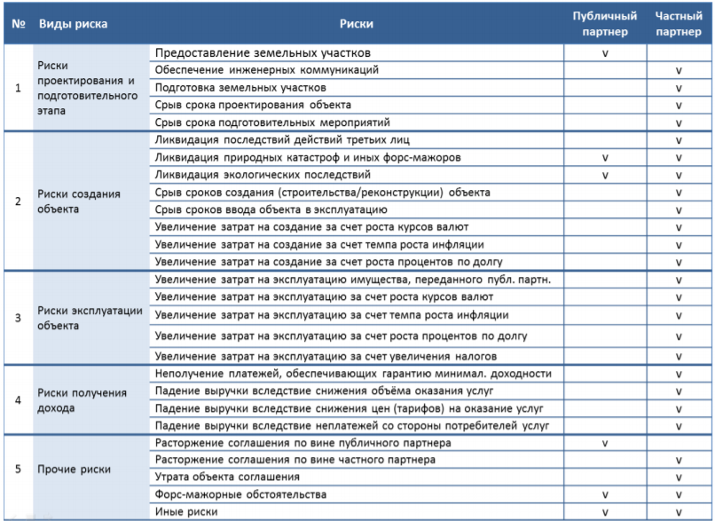
ОЦЕНКА РИСКОВ ПРОЕКТА ГЧП. МАТРИЦА РИСКОВ.
12

Slide 13
СТРУКТУРА ФИНАНСИРОВАНИЯ ПРОКТА ГЧП
Финансирование проекта ГЧП
Стадии жизненного цикла
Виды затрат по проекту
Источники финансирования
Проектные работы
Рисковые текущие затраты
Разработка первичной документации – затраты инициатора проекта, возможны субсидии из бюджета
Разработка полной документации – на
условиях софинансирования
Бюджетные средства – только на условиях софинансирования
Строительство (модернизация) объекта
Капитальные затраты
Основной источник – частные инвестиции
Бюджетные средства в виде прямых расходов или гарантий загрузки объекта инфраструктуры
Эксплуатация объекта
Текущие затраты
Платежи пользователей
Объекта инфраструктуры
13

Slide 14
КОНТАКТЫ
Государственное автономное учреждение Калужской области
«Центр государственно-частного партнерства Калужской области»
248001, РОССИЯ
г. Калуга, ул. Дзержинского, д. 41, стр. 2
Тел.: 8 (4842) 27-99-93
E-mail: ppp-info@adm.kaluga.ru
Сайт: http://gchp40.ru/
14

